Slide 1
СОВРЕМЕННАЯ СПЕЦТЕХНИКА ДЛЯ ПЕРЕВОЗКИ ЛОМА:
Четырехосный ломовоз, Z-образный манипулятор на базе Volvo

Slide 2
В современных условиях рынка транспортировка лома имеет одно из ключевых значений в ломозаготовительной сфере. Эффективность логистики ключевым образом влияет на себестоимость лома. Так же может существовать, как отдельный бизнес.
Завод по производству спецтехники Таурус Моторс представляет несколько решений по данному направлению. Одни из них четырехосный ломовоз на базе шасси Камаз 6540 и Z-образный манипулятор на базе тягача Вольво с полуприцепом для перевозки лома.

Slide 3
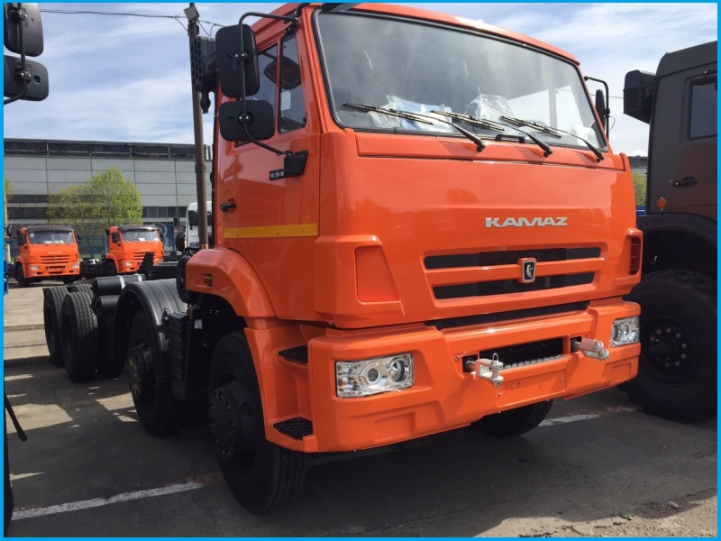
ЛОМОВОЗ НА БАЗЕ КАМАЗ 6540
Шасси КАМАЗ 6540 ЕВРО 5
Колесная формула: 8х4
Объем двигателя: 6700 куб.см
Мощность двигателя: 292,4 л.с.
Грузоподъемность: 22000 кг
ДВС: Cummins ISB6.7 E5 300
Модель КПП: ZF 9S1315 с NPL
Топливная аппаратура: BOSCH
Система нейтрализ. ОГ(AdBlue)

Slide 4
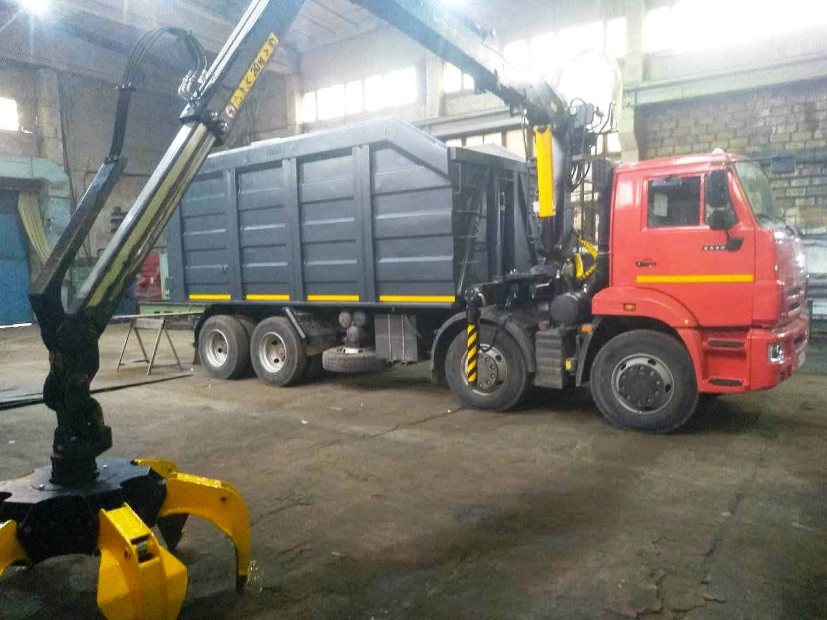
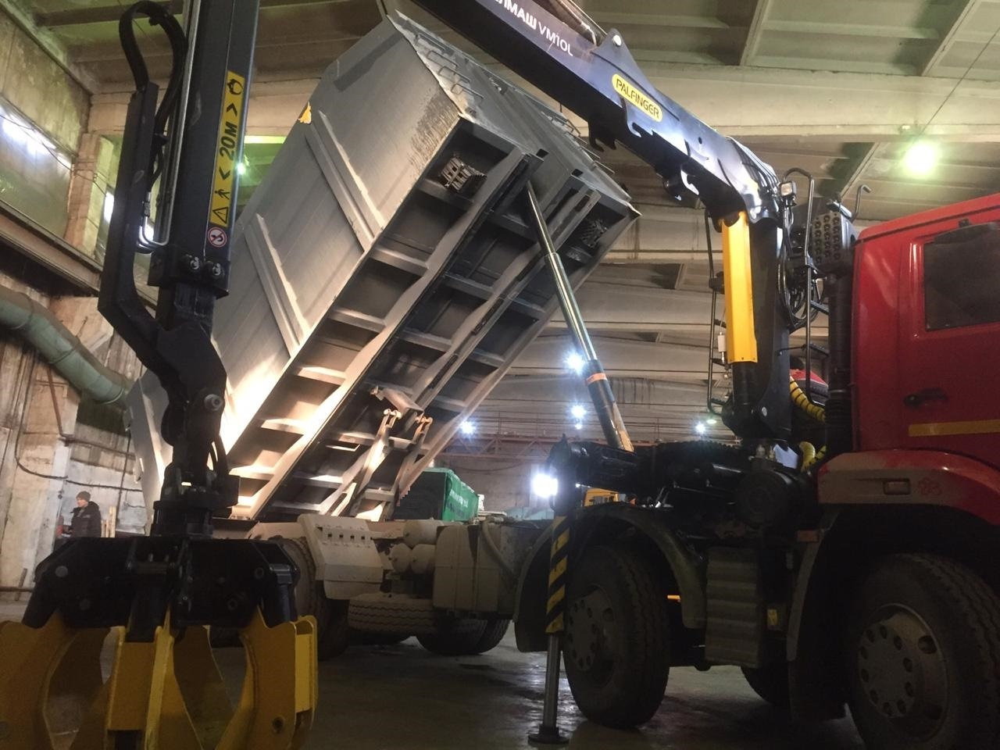
ЛОМОВОЗНЫЙ КУЗОВ 29 куб.м

Slide 5
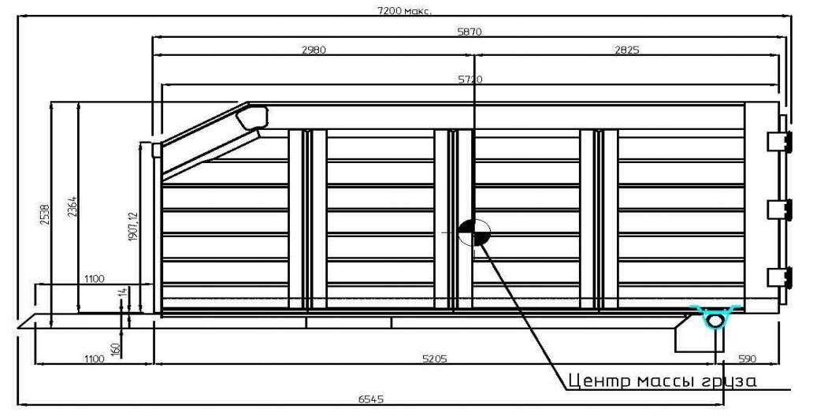

Slide 7
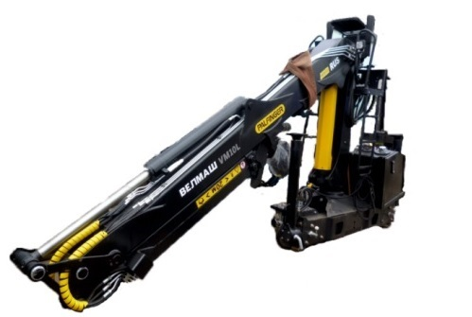
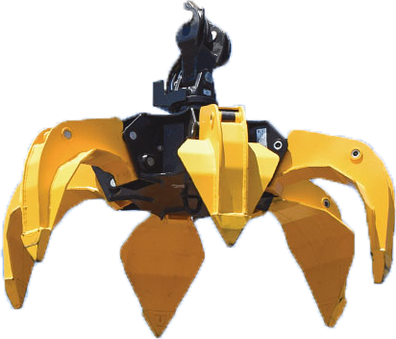

Slide 8
Габаритные размеры
Длина общая: 11000 мм
Высота: 3925 мм
Ширина: 2500 мм

Slide 9
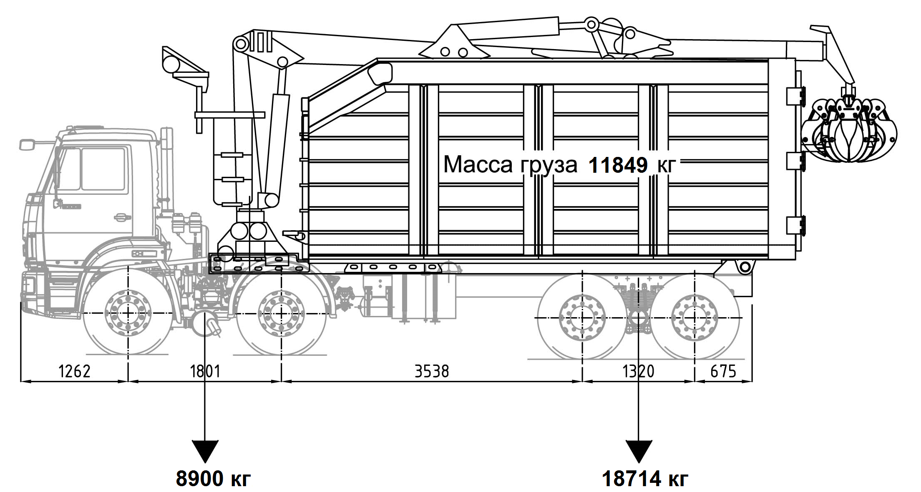
Распределение нагрузки по осям
-на первую ось
4450
-на вторую ось 4450
-на третью ось
9357
-на четвертую ось
9357

Slide 10
ГРУЗОПОДЪЕМНОСТЬ
Ломовоз на шасси 6540
-Масса ТС в снаряженном состоянии: 15 765 кг
-Разрешенная максимальная масса: 27 614 кг
-Полезная грузоподъемность до 11 849 кг

Slide 11
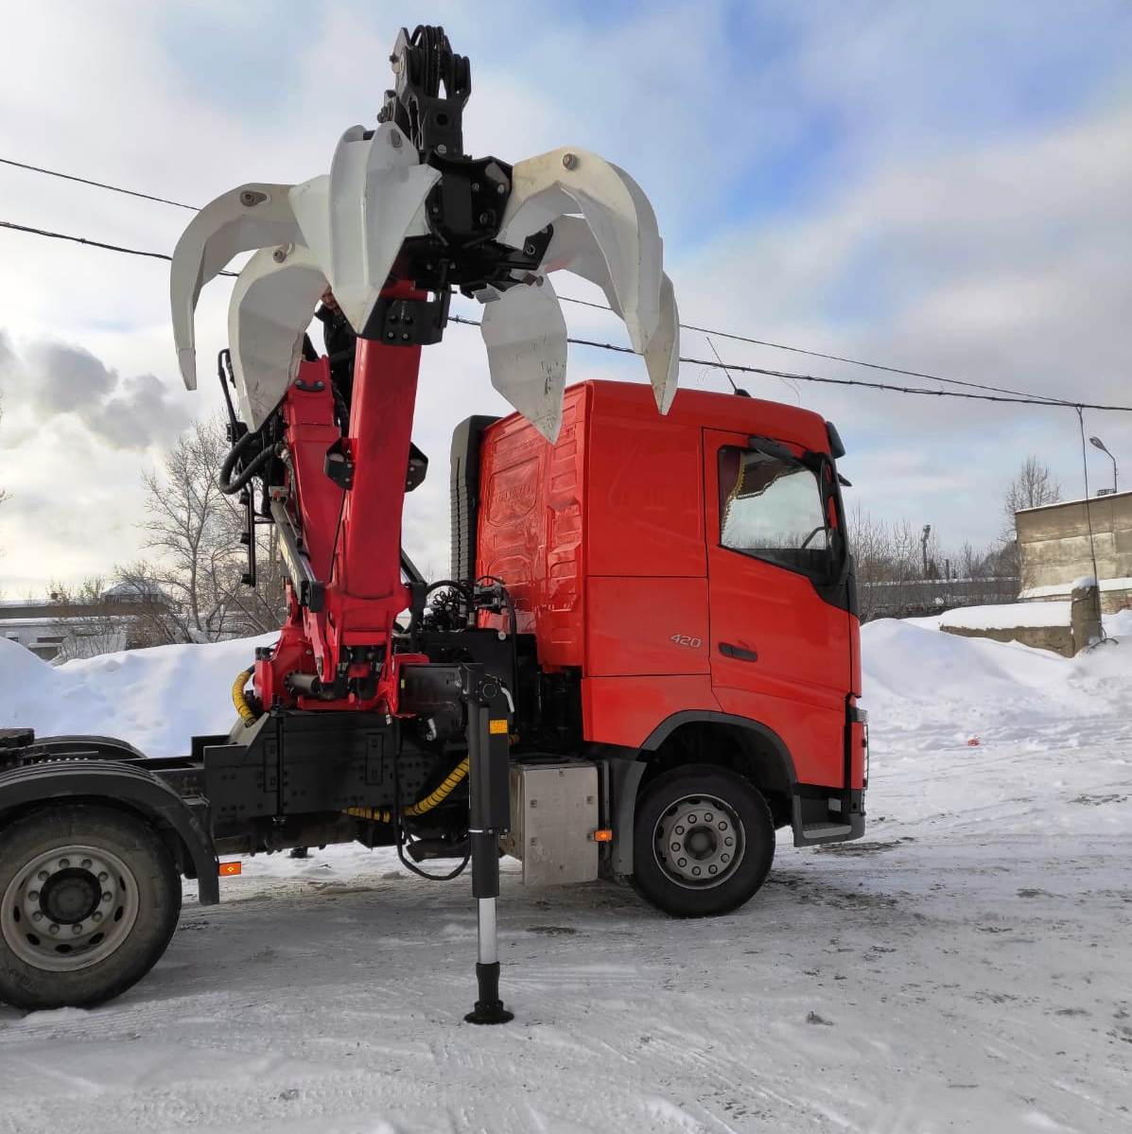
Z-образный манипулятор на базе Volvo с КМУ Palfinger
Надежные и долговечные грузовые автомобили Volvo с КМУ Palfinger существенно облегчают и упрощают трудоемкие задачи по погрузке и транспортировке лома на большие расстояния, ускоряют исполнение работ и делают их безопасными даже в условиях ограниченного пространства. Volvo с кран-манипуляторов

Slide 12
При изготовлении ломовозных самосвальных полуприцепов на 45 куб.м. было учтено рабочее расстояние для последующей установки КМУ

Slide 13
МОНТАЖНАЯ ЗОНА КРАНОМАНИПУЛЯТОРНОЙ УСТАНОВКИ

Slide 14
PALFINGER EPSILON M110 Z 96
Манипулятор для лома PALFINGER EPSILON M110 Z 96 имеет Z-образную, поперечную (относительно лесовоза) схему складывания. Применяется для погрузки и разгрузки металлолома, сыпучих материалов и строительного мусора, обеспечивая грузовой момент 97 кНм и максимальный вылет стрелы до 9,6 м.
Срок службы металлоконструкции гидроманипулятора 15 лет.
Рабочие температуры от -40 до +40.
Лакокрасочное покрытие, устойчивое к химическому и физическому воздействию.
Литое основание колонны, обеспечивающее высокую надежность гидроманипулятора.
Рукава высокого давления (РВД) расположены внутри металлоконструкции гидроманипулятора, что исключает возможность их повреждения.
Увеличенная грузоподъёмность за счёт рычажной подвески основной стрелы.
Простота в эксплуатации и обслуживании.

Slide 15
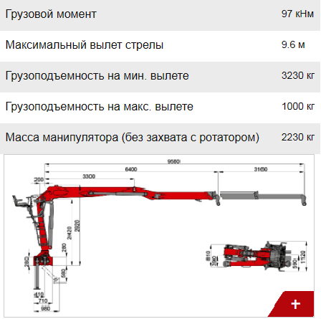
PALFINGER EPSILON
M110 Z 96

Slide 16
PALFINGER EPSILON Q150 Z 95 TR
Гидроманипулятор PALFINGER EPSILON Q150 Z 95 TR имеет Z-образную, поперечную (относительно лесовоза) схему складывания. Применяется для погрузки и разгрузки металлолома, сыпучих материалов и строительного мусора, обеспечивая грузовой момент 138 кНм и максимальный вылет стрелы до 9,5 м.
Срок службы металлоконструкции гидроманипулятора 15 лет.
Рабочие температуры от -40 до +40.
Лакокрасочное покрытие, устойчивое к химическому и физическому воздействию.
Литое основание колонны, обеспечивающее высокую надежность гидроманипулятора.
Рукава высокого давления (РВД) расположены внутри металлоконструкции гидроманипулятора, что исключает возможность их повреждения.
Увеличенная грузоподъёмность за счёт рычажной подвески основной стрелы.
Простота в эксплуатации и обслуживании.

Slide 17
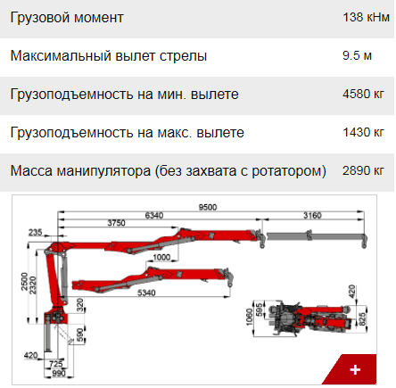
PALFINGER EPSILON
Q150 Z 95 TR

Slide 18
РАБОЧИЙ ВЫЛЕТ СТРЕЛЫ ПО РАЗМЕРУ ПОЛУПРИЦЕПА

